Slide 1
ФГБОУ ВО ДонГМУ Минздрава России
Кафедра педиатрии №1
СИНДРОМ ХОЛЕСТАЗА КАК МЕЖДИСЦИПЛИНАРНАЯ ПРОБЛЕМА
Выполнили:
Зав.кафедрой педиатрии №1, д.м.н., доцент Пшеничная Е. В.,
аспирант кафедры педиатрии №1 Лепихова Л. П.

Slide 2
Синдром сгущения желчи (ССЖ) у детей: серьезная клиническая проблема
ССЖ – вторая по частоте причина “хирургической желтухи” у детей.
Инфекционные заболевания – значимый фактор развития ССЖ.
Вирус Эпштейна-Барр (ВЭБ) – признанный триггер холестаза:
  острая ВЭБ-инфекция (ВЭБГ) может приводить к застою желчи;
  нарушение оттока желчи запускает воспалительный процесс (холецистит).
Необходимость эффективных методов лечения для улучшения прогноза.

Slide 3
ВЭБ: не только мононуклеоз, но и потенциальный триггер холестаза
ВЭБ – широко распространенный вирус
Инфекция, как правило, протекает бессимптомно или проявляется как инфекционный мононуклеоз.
Поражает лимфоидную ткань, но может оказывать влияние и на другие органы, включая печень.
Механизмы развития холестаза при ВЭБГ
Прямое цитопатическое действие вируса на гепатоциты (клетки печени).
Иммуноопосредованное повреждение печени.
Воспалительная реакция, нарушающая работу желчных протоков.

Slide 4
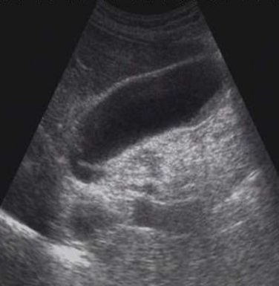
Билиарный сладж по данным УЗИ
Взвесь гиперэхогенных частиц – точечные, единичные или множественные, смещаемые, гиперэхогенные образования, выявляемые при изменении положения тела.

Slide 5
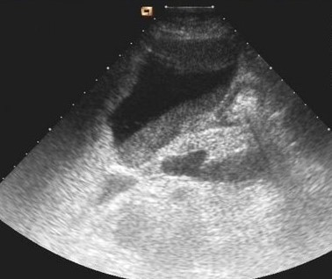
Билиарный сладж по данным УЗИ
Эхонеоднородная желчь – единичные или множественные участки повышенной эхогенности с четким или размытым контуром, не дающие акустической тени.

Slide 6
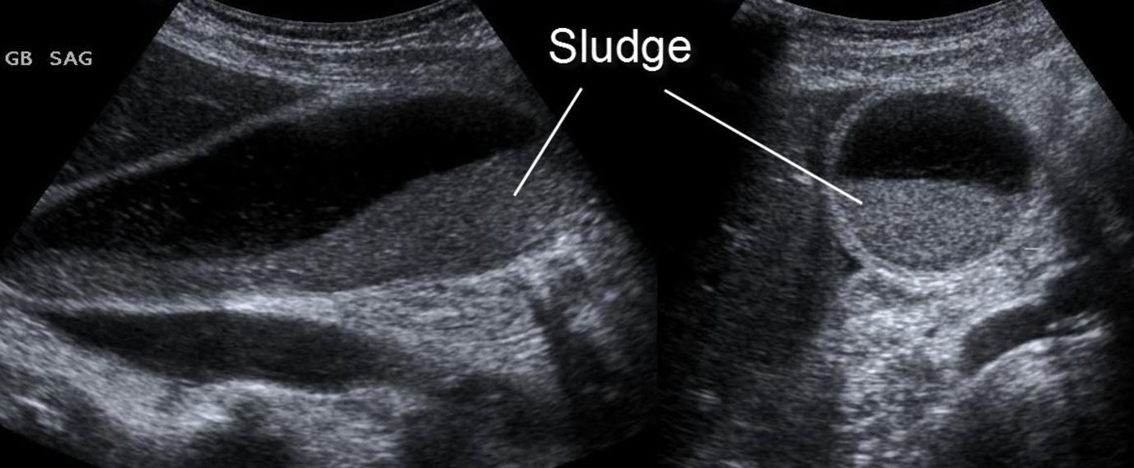
Билиарный сладж по данным УЗИ

Slide 7
Наша цель: оценить терапевтический потенциал УДХК
Определить клиническую и лабораторную эффективность применения урсодезоксихолиевой кислоты (УДХК) у детей с холестазом, индуцированным вирусом Эпштейна-Барр (ВЭБГ).
Второстепенные задачи:
Сравнить скорость восстановления показателей между группами.
Выявить потенциальные преимущества УДХК в купировании симптомов и предотвращении осложнений.

Slide 8
УДХК: “Золотой Стандарт” в терапии холестатических состояний
Что такое УДХК
одна из первичных желчных кислот, присутствующая в организме человека в малых количествах;
биологически активное вещество, обладающее гепатопротекторным действием.
Механизмы действия
Стимулирует образование и отток желчи.
Применение в клинической практике
Врожденные холестатические заболевания печени.
Приобретенные холестатические заболевания.
Желчнокаменная болезнь.
Защищает гепатоциты.
Иммуномодулирующее действие.

Slide 9
Материалы и методы исследования
Исследуемая популяция:
  Основная группа: 40 детей с подтвержденным диагнозом ВЭБГ и развившимся синдромом холестаза.
  Группа сравнения: 20 детей с аналогичным состоянием (ВЭБГ + холестаз), но не получавших терапию УДХК.

Slide 10
Детали терапии
Всем пациентам проводилось комплексное лечение основного заболевания (ВЭБГ) согласно действующим стандартам.
Терапия УДХК:
  Назначение: стандартная терапевтическая дозировка.
  Дозировка: 10-15 мг/кг/сутки.
  Продолжительность: минимальный курс – один месяц, с возможностью пролонгации.

Slide 11
Стандартизированная оценка результатов
Лабораторные исследования (биохимический анализ крови):
  маркеры холестаза: Прямой билирубин, Щелочная фосфатаза (ЩФ), Гамма-глутамилтранспептидаза (ГГТ);
  маркеры цитолиза (повреждения печеночных клеток): Аланинаминотрансфераза (АЛТ / глутамин-пировиноградная трансаминаза), Аспартатаминотрансфераза (АСТ / глутамин-щавелевоуксусная трансаминаза);
  Маркеры воспаления: С-реактивный белок (СРБ) – для оценки общего воспалительного процесса.

Slide 12
Стандартизированная оценка результатов
Инструментальные исследования (Ультразвуковое исследование - УЗИ):
  Печень: оценка паренхимы (структуры, эхогенности, неоднородности).
  Желчный пузырь: оценка его размеров, формы, стенок, наличия содержимого.
  Общая оценка: для выявления признаков застоя желчи, воспаления, аномалий.

Slide 13
Результаты исследования: динамика клинико-лабораторных показателей
Раннее начало улучшения (5-8 дней):
  Основная группа (УДХК): нормализация клинико-лабораторных показателей холестаза у 30% пациентов.
  Контрольная группа (без УДХК): отсутствие статистически значимого улучшения.
Значительное снижение показателей к 15 дню:
  Основная группа: Улучшение биохимических показателей у 70% пациентов.
  Контрольная группа: Показатели оставались значительно повышенными.

Slide 14
Результаты исследования: данные УЗИ
Основная группа (УДХК):
  Достигнута нормализация размеров печени, эхогенности паренхимы и желчного пузыря у 85% детей.
Контрольная группа (без УДХК):
  Сохранение признаков патологии у большинства пациентов:
    Утолщение стенки желчного пузыря: 83,7%
    Повышенная перипортальная эхогенность: 75,1%
    Увеличение перипортальных лимфатических узлов: 75,1% (объединенный показатель с эхогенностью)

Slide 15
УДХК – эффективная терапия при ВЭБГ-ассоциированном холестазе
Высокая эффективность УДХК
Терапия УДХК демонстрирует выраженное положительное влияние на клинико-лабораторные проявления холестаза у детей на фоне ВЭБГ.
Быстрый терапевтический эффект
Наблюдается раннее начало улучшения (уже через 5-8 дней) и значительное снижение биохимических маркеров холестаза у большинства пациентов при применении УДХК.
Структурные улучшения по УЗИ
УДХК способствует нормализации ультразвуковых изменений печени и желчного пузыря, в то время как в контрольной группе сохраняются признаки патологии.
Клиническая значимость
Полученные данные подтверждают целесообразность и эффективность включения УДХК в комплексную терапию детей с холестазом, индуцированным ВЭБГ.

Slide 16
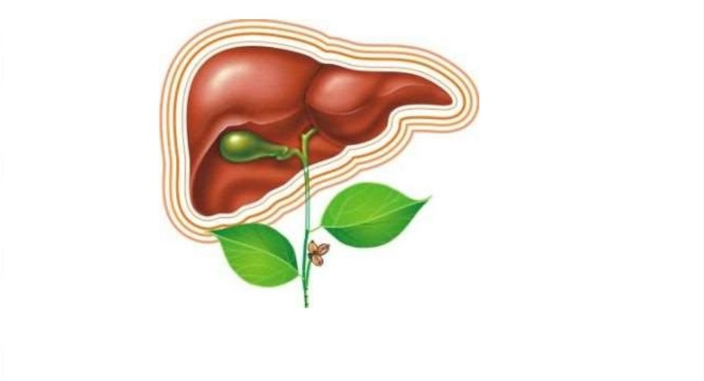
Спасибо за внимание

